Slide 1
智慧理財
Smart Financial Management

Slide 2
OUTLINE
關於理財
  傳統理財
  互聯網理財
運作架構
創新模式
市場與案例
機會與挑戰

Slide 3

互聯網理財
關於理財
互聯網理財的運作
創新模式
機會與挑戰
市場與案例
https://www.youtube.com/watch?v=z3DcFFHGDD0

Slide 4
理財
關於理財
互聯網理財的運作
創新模式
機會與挑戰
市場與案例
理財是指資金的籌措和使用，是一種財務管理技巧，同時又是使投資收益達到最大化所採取的方法和手段
理財起源於美國，嚴重的經濟危機給人們未來生活帶來巨大的不確定性，理財(保險)公司提供的可以滿足各種不同需求甚至為客戶量身定做的理財產品逐漸進入人們的視野
理財發展的契機：
  能夠運用的資產增加的同時，投資商品也越來越多
  靠個人的判斷很難做出最佳選擇
  複雜的稅收制度使得選擇商品投資難度增加

Slide 5

傳統的理財
關於理財
互聯網理財的運作
創新模式
機會與挑戰
市場與案例
在網際網路金融行業出現之前，人們接觸到的理財產品都是傳統投資理財方式，包括股票、儲蓄、保險等等
缺點:
  投資門檻高
  透明度低
  流動性差
  收益率低
  具有地域限制

Slide 6
互聯網理財
關於理財
互聯網理財的運作
創新模式
機會與挑戰
市場與案例
由於網際網路的力量，互聯網理財克服了傳統理財的許多缺點，形成了全民理財時代，互聯網理財不僅在傳統的股票、基金及銀行，進而在網貸平台與股權眾籌
傳統意義上的互聯網理財是個寬泛概念，網上理財諮詢、股票交易、資產交易等皆可歸入這一領域
隨著P2P網貸、網上基金銷售（如餘額寶）的興起，這一概念的範圍有所變化，原本純電商平台也能提供自己的理財服務

Slide 7
互聯網理財特徵
關於理財
互聯網理財的運作
創新模式
機會與挑戰
市場與案例
特徵 | 敘述
高效率 | 與傳統線下銷售相比，減少了許多銷售環節
低成本 | 以自動、智能的算法為用戶提供服務，顯著降低服務成本
互動性 | 顧客與理財專家透過平台相互交流
即時性 | 透過基金的實際銷售以及消費者需求改變公司對基金的實際行銷模式
行動性 | 擁有移動應用，用戶可利用零碎時間進行理財
透明化 | 理財方案清晰、透明，用戶享有知情權與選擇權
客製化 | 注重個人客製化，面向長尾市場

Slide 8
互聯網理財與傳統理財比較
關於理財
互聯網理財的運作
創新模式
機會與挑戰
市場與案例
項目 | 傳統理財 | 互聯網理財
通路 | 以銀行為中心 | 去銀行化
投資門檻 | 較高(5萬人民幣以上) | 較低(1元人民幣起)
便捷性 | 限時交易 | 隨時隨地
資訊透明度 | 受限制 | 隨時更新資訊
收益率 | 較低 | 較高
風險分散度 | 較低 | 較高
交易範圍 | 一對一 | 一對多
流動性 | 一至兩天 | 即時

Slide 9




運作流程-社群面
關於理財
互聯網理財的運作
創新模式
機會與挑戰
市場與案例
顧客利用網路的方式，將錢交給平台管理
平台蒐集顧客金錢後交由基金公司進行投資
基金公司將投資所賺得的錢給平台
顧客可以隨時在平台上進行財務管理

Slide 10


運作流程-技術面
關於理財
互聯網理財的運作
創新模式
機會與挑戰
市場與案例
平台蒐集顧客的資料以及喜好風險程度
將蒐集到的資料進行分析
搭配現有的理財產品分析
找出最適合每一位顧客的投資理財方式

Slide 11
服務創新模式
關於理財
互聯網理財的運作
創新模式
機會與挑戰
市場與案例
行動理財
行動記帳理財模式
行動基金理財模式
理財機器人模式
大數據理財模式
群眾智慧社群理財模式
群眾投資社群理財模式
大數據/人工智慧
理財
社群理財

Slide 12
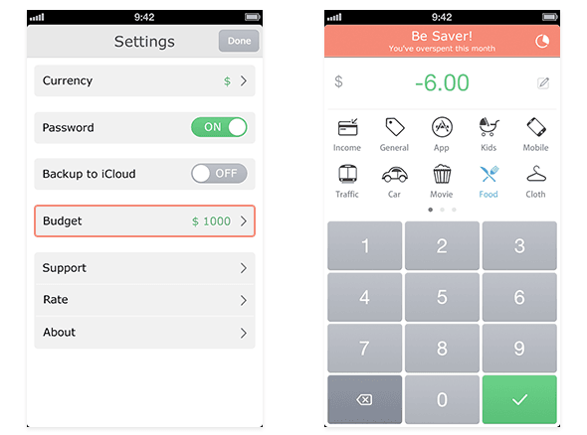

行動記帳理財模式
關於理財
互聯網理財的運作
創新模式
機會與挑戰
市場與案例
該模式的運營者一般為記帳軟體開發公司
通過記帳軟體了解用戶需求，幫助用戶優化開支
分析記帳資料進而推薦合適的理財規劃和理財產品

Slide 13

行動基金理財模式
關於理財
互聯網理財的運作
創新模式
機會與挑戰
市場與案例
碎片化(Fragmentation)是理財行為的新趨勢，既包括時間和空間上的碎片化，也包括金額上的碎片化，移動理財模式便是對這一新趨勢的回應
特點:
  使用智慧型手機或行動裝置軟體
  隨時隨地進行投資的行為
  隨時關注投資產品的情況
  根據漲跌投資情形調整策略

Slide 14

理財機器人模式
關於理財
互聯網理財的運作
創新模式
機會與挑戰
市場與案例
  智能投顧 (Robo-Advice)，又被稱為「智能理財」、「機器人理財」、「自動化理財」
理財機器人透過演算法在線上提供自動化的投資組合及理財建議，因其高精密的程式技術及低成本，讓財富管理不再是僅屬於有錢人的遊戲
具備協助顧客設定目標、針對目標提供理財規劃等附加價值功能，可解決許多知識不足人群或初學者在投資時的痛點
理財機器人目標客群：
  想投資但不願意付太多手續費
  找理專但擔心人為判斷會有誤差
  想投資卻沒有時間尋找適合標的、追蹤績效表現
  第一次投資不知道從何開始

Slide 15
理財機器人的科技
關於理財
互聯網理財的運作
創新模式
機會與挑戰
市場與案例
理財機器人的技術
  人工智慧(演繹):運用機器學習演算，從資料中自動分析獲得規律，並利用規律對未知資料進行預測的演算法
  大數據分析(歸納):運用資料探勘的技術對大規模資料進行自動或半自動的分析，以提取過去未知的有價值的潛在資訊
理財機器人成功因素:
  顛覆傳統銀行主導投資行為的遊戲規則
  利用電腦演算法去除中介，並自動化投資過程，降低開戶金額限制
  不收取買賣、提存款等任何交易手續費，管理費低於傳統業者10%

Slide 16







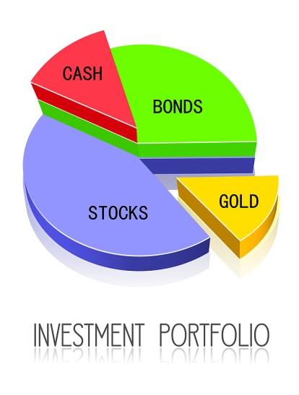
理財機器人的運作
關於理財
互聯網理財的運作
創新模式
機會與挑戰
市場與案例
1
2
社群平台蒐集資料
機器學習資料探勘
5
3
關注投資更新資料
依據需求客製化
4
推薦投資理財組合

Slide 17
理財機器人應用模式
關於理財
互聯網理財的運作
創新模式
機會與挑戰
市場與案例
純理財機器人模式
  針對長尾市場後端80%人群市場，提供以ETF為主的投資組合，協助顧客分散風險、獲得較穩定的長期回報
人+機器的混合(Hybrid)模式
  此模式以理財機器人服務為基底，同時搭配理專的諮詢服務
  目標是長尾市場前端客群，即富裕中產階層及金字塔頂層客群
  該客群在資產配置及理財投資上的需求通常較為多元且複雜

Slide 18
基於大數據的金融服務平台模式
關於理財
互聯網理財的運作
創新模式
機會與挑戰
市場與案例
平台模式主要運用數據分析的技術作為理財推薦依據
數據來源可分為平台上的使用者資料以及股票市場資料
平台模式並不會受限於標準化產品，而是根據當下蒐集到的資料進行推薦
顧客擁有選擇權，可以選擇自己偏好的推薦產品
購買後仍可以透過平台關注投資情形而隨時彈性更改

Slide 19
群眾智慧社群理財模式
關於理財
互聯網理財的運作
創新模式
機會與挑戰
市場與案例
社群網站蓬勃發展
人人理財時代興起
許多人利用社群平台發表個人投資的決策與想法
投資人參考平台上的高收益率專家來做投資決策
平台統計過往投資收益率並進行排名
特點:
  可以參考公開透明的投資決策
  可與他人討論並學習投資理財
  可獲得投資產品的最新情況

Slide 20

群眾投資社群理財模式
關於理財
互聯網理財的運作
創新模式
機會與挑戰
市場與案例
透過社群平台集結大量資金投資新創公司，對於投資人來說，只需要花費少量金額，就可以獲得相對應比例的收益
典型範例是Crowdcube

Slide 21
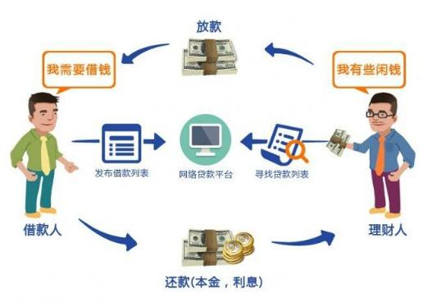
社群小額信貸模式
關於理財
互聯網理財的運作
創新模式
機會與挑戰
市場與案例
在網路平台上進行「P2P 個人對個人的借貸媒合」
搭配「共享經濟」的概念，同一筆資金可以分項投入數筆借貸案分散風險
借款人、還款人可以不見面就完成借貸關係
主要流程:
  傳統企業或者個人有借款需求
  將需求以書面形式發布到網貸平台
  平台提供投資人投資入口
  媒合借貸雙方解決需求

Slide 22
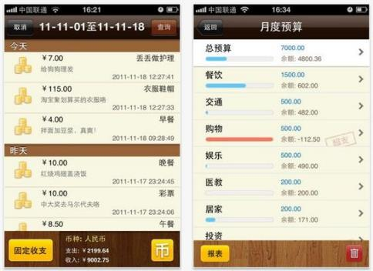
行動記帳理財模式-挖財
關於理財
互聯網理財的運作
創新模式
機會與挑戰
市場與案例
專注於個人記帳理財領域，是目前中國唯一的全平台記帳理財平台
目前挖財涵蓋了記帳、報銷、借貸、理財等產品線
最主要的收入模式是透過導入基金產品進行銷售以及收取廣告推廣費
未來策略:
  帳上餘額推薦理財產品
  提供比價工具，使市場產品透營化
  在深入了解客戶後，與P2P平台進行合作

Slide 23

行動基金理財模式-餘額寶
關於理財
互聯網理財的運作
創新模式
機會與挑戰
市場與案例
餘額寶是第三方支付平台支付寶打造的餘額增值服務
透過餘額寶，用戶在支付寶網站內，就可以直接購買基金等理財產品
同時餘額寶內的資金還能隨時用於網上購物、支付寶轉帳等支付功能
運作原理
  餘額寶投資投向銀行間貨幣市場
  銀行間的交易額較大且需要的流動性高，因此個人無法參與
  藉由餘額寶可以給散戶與貨幣市場之間建立一條橋
  以銀行信用做為保證的市場出現虧損的機率很低

Slide 24

理財機器人理財模式- -Mint
關於理財
互聯網理財的運作
創新模式
機會與挑戰
市場與案例
Mint側重於日常財務管理
Mint特色:
  可以把用戶的多個帳戶信息（例如支票、儲蓄、投資和退休金等）全部與Mint的帳戶連接起來，自動更新用戶的財務信息
  能夠自動把各種收支信息劃歸入不同的類別（例如餐飲、娛樂、購物）
  用戶相當於擁有個人財務中心，可對自己的財務狀況與日常收支一目了然
  可利用數據統計功能，幫助用戶分析各項開支的比重、制訂個性化的省錢方案和理財計劃

Slide 25
理財機器人模式-THEO
關於理財
互聯網理財的運作
創新模式
機會與挑戰
市場與案例
日本三大理財機器人服務之一
以顧客的需求為第一優先
從6,000種的ETF基金中，挑選出35-45項標的
運作流程:
顧客利用網路的方式
回答九個問題
根據顧客風險偏好程度
建立投資組合
顧客可以隨時在平台上
查看投資表現
提供過去的報酬率及
未來預測的評估表現

Slide 26

大數據理財模式-Kuchi
關於理財
互聯網理財的運作
創新模式
機會與挑戰
市場與案例
Kuchi的Whisker是一個股市策略分析平台
Whisker運作方式
  利用歷史回測系統與技術指標
  當線圖指出某種策略訊號出現時，針對個股分析過去10-20年的歷史數據
  從數據中統計漲幅次數，並算出30天後的漲幅期望值
  使用者則依風險偏好程度，選擇投資組合

Slide 27

大數據理財模式-SigFig
關於理財
互聯網理財的運作
創新模式
機會與挑戰
市場與案例
SigFig專注於用戶的投資行為
SigFig特色
  幫助整合管理客戶自己的所有投資帳戶和養老金帳戶可以自動同步用戶分散在各個投資帳號上的數據，在網站上予以集中展示
  通過對這些投資數據進行分析，每週都會自動診斷用戶的投資組合，給出個性化的建議，幫助用戶節省成本、提高收益
  提供簡潔、易讀的圖表幫助用戶評估風險、比較收益

Slide 28

群眾智慧-社群投資理財模式-eToro
關於理財
互聯網理財的運作
創新模式
機會與挑戰
市場與案例
eToro 是一家來自以色列的創業公司，通過實時數據讓用戶模仿其他成功交易者進行金融投資的社群網絡
它為用戶提供類似Twitter信息流的數據圖表，包括所有用戶之前在做什麼、正在做什麼等。用戶根據這些投資信息選擇「CopyTrader」（複製交易）
為什麼頂尖的外匯操作員願意幫別人賺錢？
  被COPY的用戶如果投資成功，將會得到雙份的回報：一份是自己的交易，另一部分則是來自COPY者的利潤分成
  eToro的數據統計，COPY者的投資成功比約為80%

Slide 29

群眾投資-社群理財模式-Crowdcube
關於理財
互聯網理財的運作
創新模式
機會與挑戰
市場與案例
公司成立於2011年，是目前英國最大的股權眾籌平台，曾被評為2013年歐洲最火的金融科技(FinTech)公司
投資者出資金額最少為10英鎊，低門檻的投資金額能夠廣泛募集大眾資金
如果目標金額為1萬英鎊，股權占比10%，則投資1000英鎊就擁有該公司1%股權
特別設置了問答環節，有利於雙方直接溝通，此外，投資者和公司可以通過Facebook、Twitter、Linkedin進行交流

Slide 30

P2P小額信貸模式-Lending club
關於理財
互聯網理財的運作
創新模式
機會與挑戰
市場與案例
Lending club 運作方式
  公司提供線上平台作為交易服務媒介
  借款者經資格審核提出借貸要求並提供借貸目的等相關資訊
  依照債務人的信用評等及借款總額計算出每期應償還之利息及本金
  公司將債務總額分割為小金額債券供眾多投資人參酌債務人資訊選購投入資金以俾日後收取定期還款之本金與利息
  仲介之服務費抽成為公司收入來源

Slide 31

傳統理財公司的挑戰
關於理財
互聯網理財的運作
創新模式
機會與挑戰
市場與案例
各大網路公司漸漸提供理財服務，使得客戶逐漸流失
傳統理財收益率不及互聯網理財的收益率
資訊不夠透明，客戶無法有效了解理財方案
投資產品過於標準化，客戶較難根據喜好個別調整

Slide 32

傳統理財公司的策略
關於理財
互聯網理財的運作
創新模式
機會與挑戰
市場與案例
與網路大商合作
  負責支援知名平台，擔任專業理財公司
建立線上理財
  不讓新興平台獨得大餅，建立自己的線上平台
  透過平台有效提升與客戶的互動
提升專業度
  提升金融理財專業度，加強獲利吸引顧客

Slide 33
互聯網理財的風險
關於理財
互聯網理財的運作
創新模式
機會與挑戰
市場與案例
安全與技術風險
  電腦病毒或是技術不成熟，都會導致網路交易過程中斷或速度降低的可能性
信用風險
  泛指網路金融交易者在合約到期日不完全履行其義務的風險
  阿里信用貸款提供個人或小型企業借貸，承擔客戶還不起貸款的風險
流動性風險
  指網路金融機構沒有足夠的資金滿足客戶兌現電子貨幣的風險
  當交易者想將大量的電子貨幣兌換成實際貨幣時，若發行者實際貨幣儲備不足，就會引發流動性危機，交易者的電子貨幣也會無法兌換成現金
法律風險
  網路金融發展快速，針對網路金融的立法相對落後，而導致其交易風險

Slide 34
互聯網理財發展趨勢
關於理財
互聯網理財的運作
創新模式
機會與挑戰
市場與案例
金融業務將成電商企業「標配」
  網路金融已變成電商企業標準配備
  網路正用高效率、低成本以及傳播性，凸顯其「長尾效應」
  大數據時代的來臨，使得傳統金融業加速轉型
互聯網理財將開啟2.0時代
  網路理財產品的同質化使得追求利益的用戶離開
  不僅是貨幣基金範疇，將進一步接觸保險理財、P2P、群眾募資等領域
  更加契合用戶需求、個人化量身打造理財方向
  從低風險產品向較高風險產品轉移

